Slide 1
VICBANK FINAL PROJECT
SECURE CHECK
팀 이름 VICBANK
VIC BANK
Notes:
http://VIC BANK.tistory.com/category/PPT

Slide 2
CONTENTS
01 02 03 04 05
소개
네트워크 구성
구현 기술
체크리스트
결과 및 소감
팀 소개
개요
WBS
기존 토폴로지
개선 된 토폴로지
Network
WEB, DB
체크리스트 점검
자동화 스크립트
프로젝트 결과
소감
VIC BANK
Notes:
http://VIC BANK.tistory.com/category/PPT

Slide 3





팀 소개
보안 엔지니어 및 침해대응관리자 양성과정
01
ㅇ
“ ”
팀 소개
이빅토(26)
박상환(28)
IPS, IDS, FW, DDX
IPS, ELK
김성훈(31)
L4, FW, WAF
남의양(24)
박수민(23)
WEB, DB
WEB, DB
VIC BANK
Notes:
http://VIC BANK.tistory.com/category/PPT

Slide 4
프로젝트 개요
보안 엔지니어 및 침해대응관리자 양성과정
01
기존에 사용하던 토폴로지를 보안체크리스트 점검을 통해
취약점을 찾고 보안을 강화하여 개선점을 제안한다.
“ ”
프로젝트 개요
VIC BANK
Notes:
http://VIC BANK.tistory.com/category/PPT

Slide 5
W B S
보안 엔지니어 및 침해대응관리자 양성과정
01
 | 1주차 |  |  |  |  |  | 2주차
 | 9/7 | 10(월) | 11 | 12 | 13 | 14 | 17(월) | 18 | 19
김성훈 | 팀 회의 (네트워크 토폴로지 구성 / 시나리오 작성) |  | FW Load Balancing (L4) |  |  | SLB | Mod_security
박상환 |  |  | IDS 설치 및 구성 |  |  |  | Geoip 설치 | DDX 구축
이빅토 |  |  | IPS 구성 |  |  | ESM 서버 구축
남의양 |  |  | 페이지 구상 및 제작 / DB 구현 |  |  |  | DB 연동 / WEB 페이지 기능 구현
박수민
VIC BANK
Notes:
http://VIC BANK.tistory.com/category/PPT

Slide 6
W B S
보안 엔지니어 및 침해대응관리자 양성과정
01
 | 2주차 |  | 3주차 |  |  |  |  | 4주차
 | 9/20 | 21 | 27(월) | 28 | 10/2 | 4 | 5 | 8(월) | 10
김성훈 | 자동화 점검 스크립트 |  | 자동화 보안설정 스크립트 |  | 네트워크 연동 / 장비 최종 점검 |  |  | 보고서 작성
박상환 | DDX 구축 |  | F/W 구축 |  | Kali를 이용한 공격 및 방어 확인 |  |  | 보고서 작성
이빅토 | ESM – 보안 장비 연동 |  | FTP 서버 구축 | ESM 연동 최종 확인 | 네트워크 연동 / 장비 최종 점검 |  |  | 보고서 작성
남의양 | DB 연동 / WEB 페이지 기능 구현 |  | WEB 세부 기능 추가/ 오류 수정 |  | 웹 보안 (Secure Coding) / 모의 해킹을 통한 최종 점검 |  |  | 보고서 작성 / PPT 제작
박수민
VIC BANK
Notes:
http://VIC BANK.tistory.com/category/PPT

Slide 7
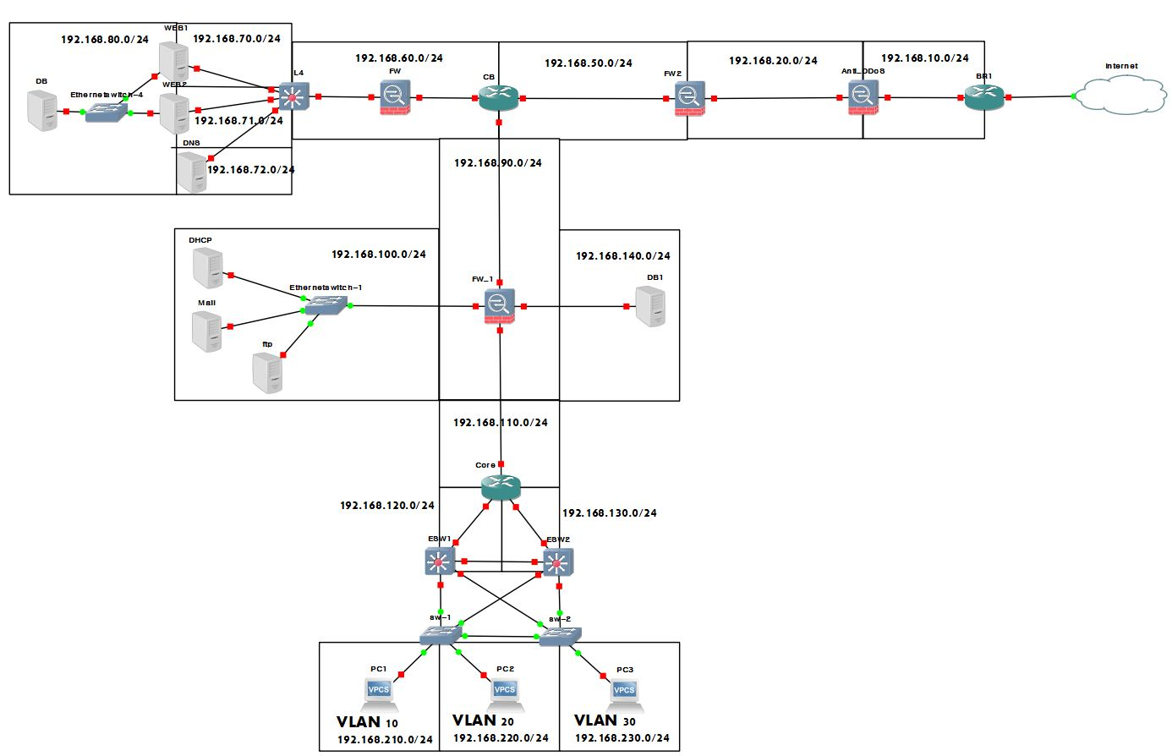
NETWORK 구성도
보안 엔지니어 및 침해대응관리자 양성과정
02
“ ”
기존 NETWORK 구성도
VIC BANK
Notes:
http://VIC BANK.tistory.com/category/PPT

Slide 8
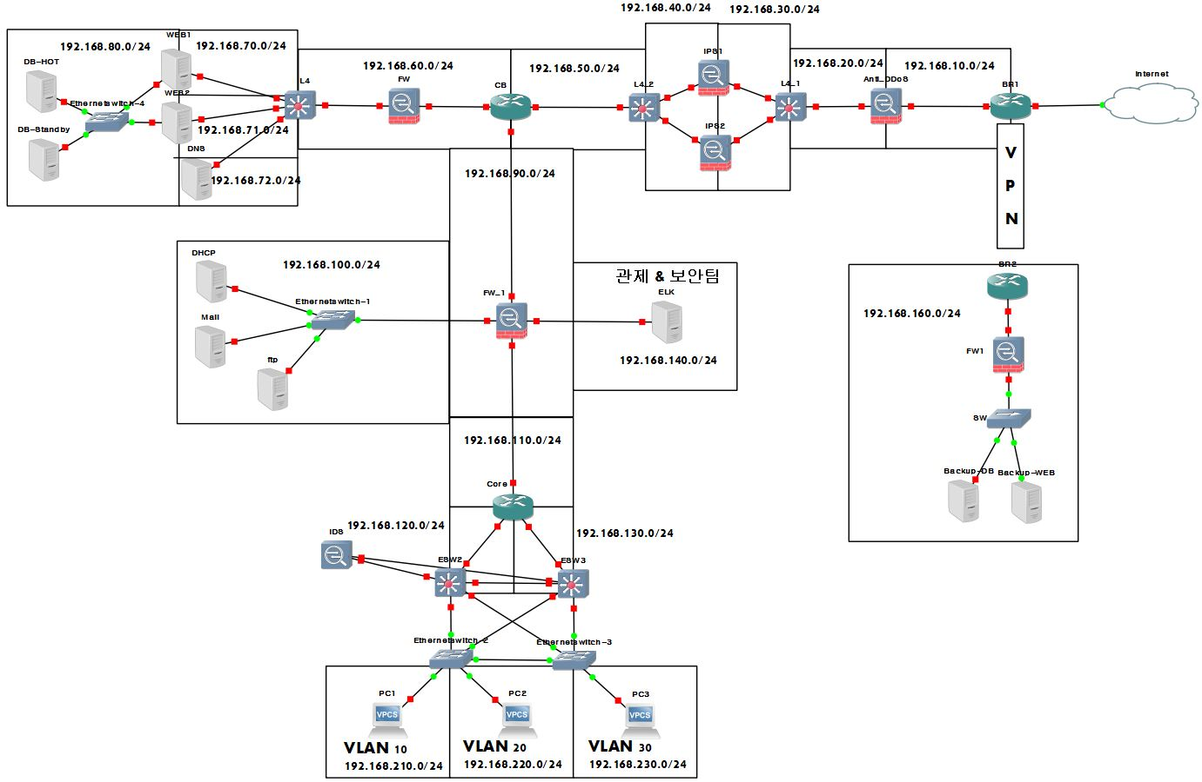
NETWORK 구성도
보안 엔지니어 및 침해대응관리자 양성과정
02
“ ”
개선 된 NETWORK 구성도
VIC BANK
Notes:
http://VIC BANK.tistory.com/category/PPT

Slide 9
NETWORK SECURITY
IPS, IDS, ELK, FIREWALL, WAF, DDX, L4
이 빅 토
Notes:
http://VIC BANK.tistory.com/category/PPT

Slide 10
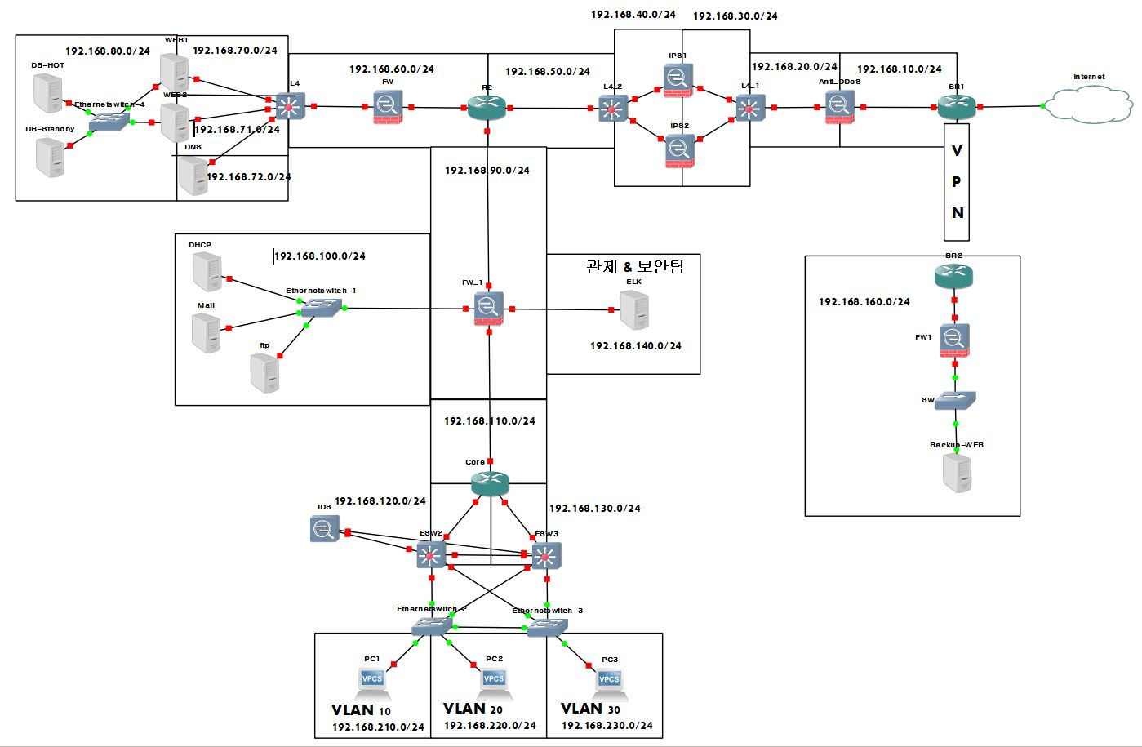
구현 기술
보안 엔지니어 및 침해대응관리자 양성과정
03
“ ”
NETWORK SECURITY
DDX(Anti-DDOS)
외부 망
VIC BANK
Notes:
http://VIC BANK.tistory.com/category/PPT

Slide 11
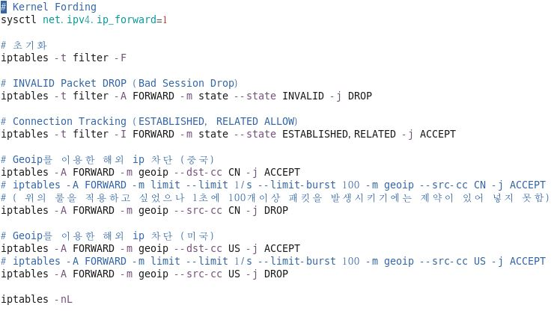
구현 기술
보안 엔지니어 및 침해대응관리자 양성과정
03
“ ”
NETWORK SECURITY
DDX(Anti-DDOS)
DDX RULE
VIC BANK
Notes:
http://VIC BANK.tistory.com/category/PPT

Slide 12
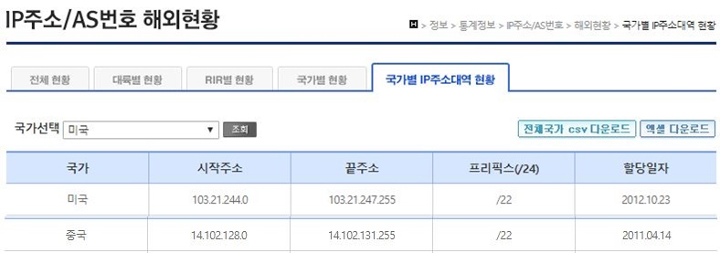
구현 기술
보안 엔지니어 및 침해대응관리자 양성과정
03
“ ”
NETWORK SECURITY
DDX(Anti-DDOS)
국가별 IP
VIC BANK
Notes:
http://VIC BANK.tistory.com/category/PPT

Slide 13
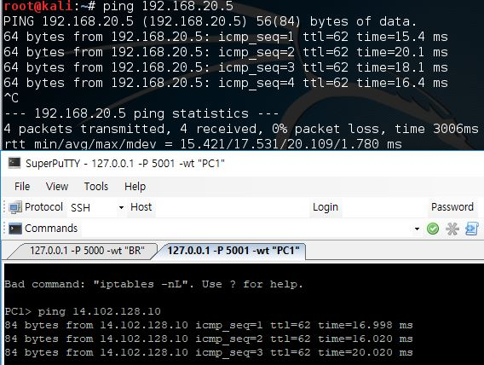
구현 기술
보안 엔지니어 및 침해대응관리자 양성과정
03
“ ”
NETWORK SECURITY
DDX(Anti-DDOS)
DDX 적용 전
VIC BANK
Notes:
http://VIC BANK.tistory.com/category/PPT

Slide 14
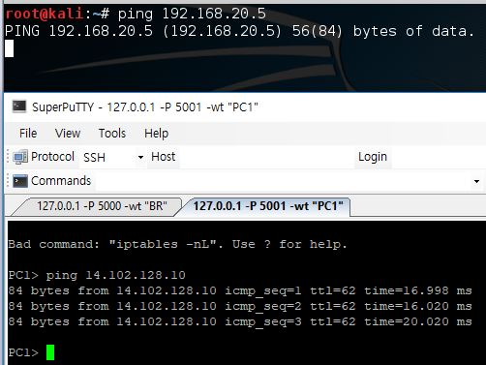
구현 기술
보안 엔지니어 및 침해대응관리자 양성과정
03
“ ”
NETWORK SECURITY
DDX(Anti-DDOS)
DDX 적용 후
VIC BANK
Notes:
http://VIC BANK.tistory.com/category/PPT

Slide 15
구현 기술
보안 엔지니어 및 침해대응관리자 양성과정
03
“ ”
NETWORK SECURITY
IPS(Intrusion Prevention System)
침입 차단 시스템
VIC BANK
Notes:
http://VIC BANK.tistory.com/category/PPT

Slide 16
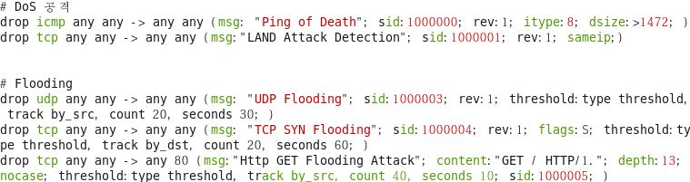
구현 기술
보안 엔지니어 및 침해대응관리자 양성과정
03
“ ”
NETWORK SECURITY
IPS(Intrusion Prevention System)
IPS RULE
VIC BANK
Notes:
http://VIC BANK.tistory.com/category/PPT

Slide 17
구현 기술
보안 엔지니어 및 침해대응관리자 양성과정
03
“ ”
NETWORK SECURITY
L 4 SWITCH
FWLB
VIC BANK
Notes:
http://VIC BANK.tistory.com/category/PPT

Slide 18
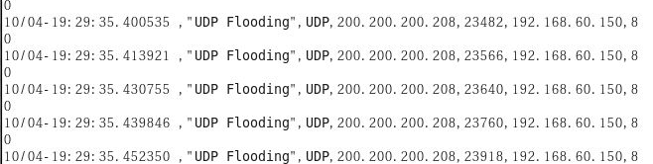
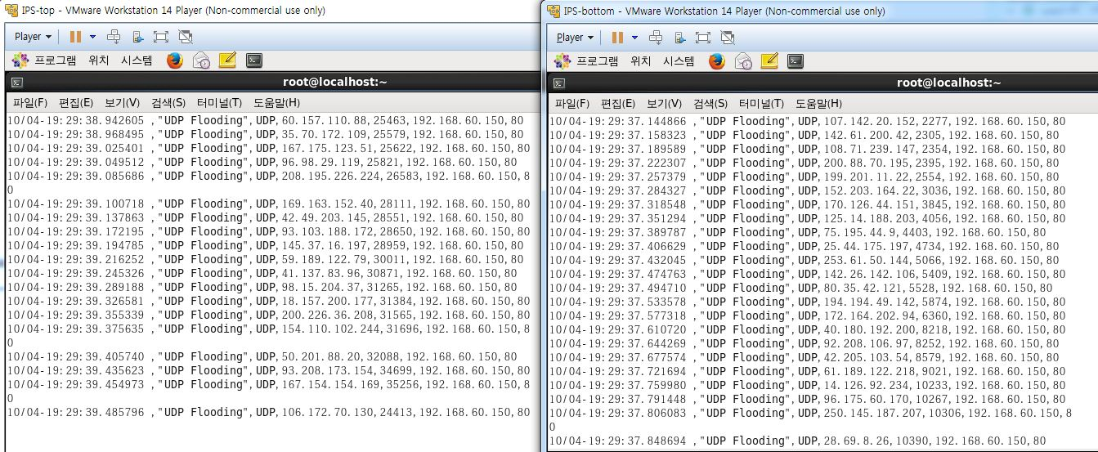
구현 기술
보안 엔지니어 및 침해대응관리자 양성과정
03
“ ”
NETWORK SECURITY
L 4 SWITCH
FWLB(Firewall LoadBalancing)
IPS - TOP
IPS - BOTTOM
VIC BANK
Notes:
http://VIC BANK.tistory.com/category/PPT

Slide 19
구현 기술
보안 엔지니어 및 침해대응관리자 양성과정
03
“ ”
NETWORK SECURITY
Firewall
DMZ - FW
VIC BANK
Notes:
http://VIC BANK.tistory.com/category/PPT

Slide 20
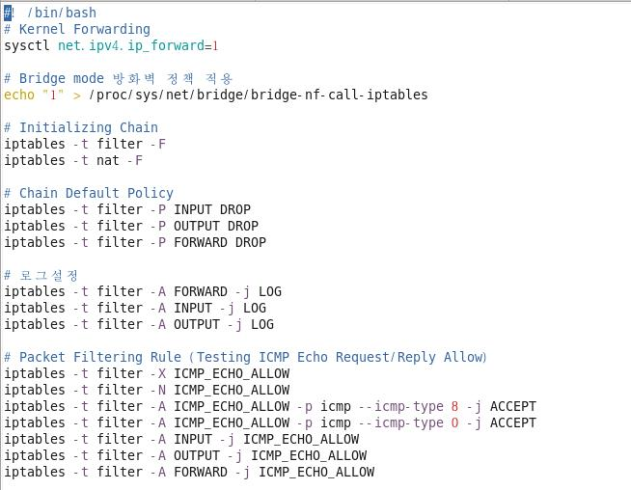
구현 기술
보안 엔지니어 및 침해대응관리자 양성과정
03
“ ”
NETWORK SECURITY
Firewall
DMZ – FW RULE
VIC BANK
Notes:
http://VIC BANK.tistory.com/category/PPT

Slide 21
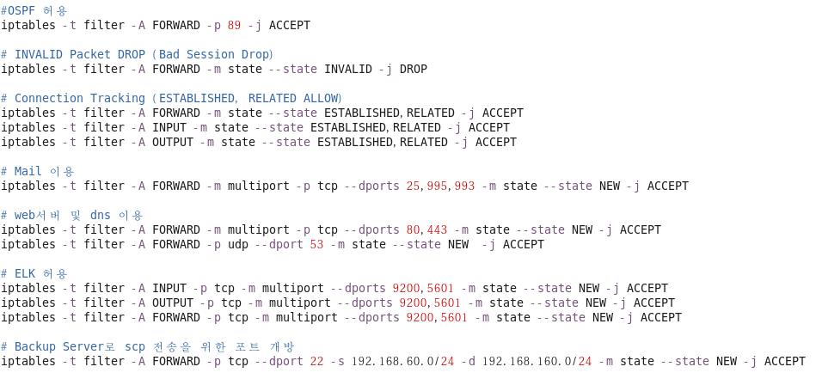
구현 기술
보안 엔지니어 및 침해대응관리자 양성과정
03
“ ”
NETWORK SECURITY
Firewall
DMZ – FW RULE
VIC BANK
Notes:
http://VIC BANK.tistory.com/category/PPT

Slide 22
구현 기술
보안 엔지니어 및 침해대응관리자 양성과정
03
“ ”
NETWORK SECURITY
Firewall
INTERN - FW
VIC BANK
Notes:
http://VIC BANK.tistory.com/category/PPT

Slide 23
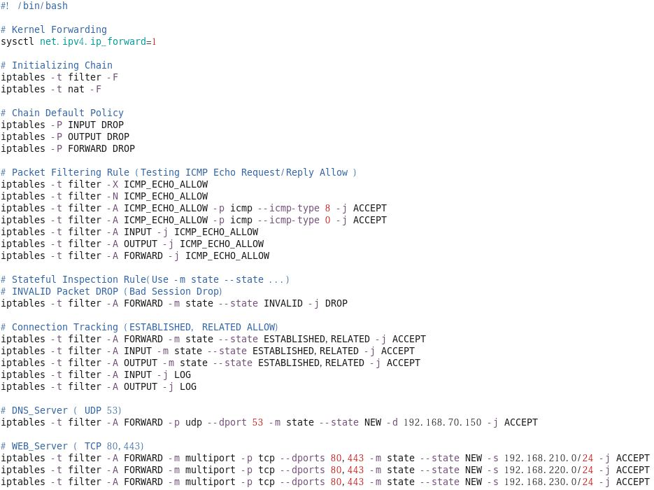
구현 기술
보안 엔지니어 및 침해대응관리자 양성과정
03
“ ”
NETWORK SECURITY
Firewall
INTERN – FW RULE
VIC BANK
Notes:
http://VIC BANK.tistory.com/category/PPT

Slide 24
구현 기술
보안 엔지니어 및 침해대응관리자 양성과정
03
“ ”
NETWORK SECURITY
Firewall
INTERN – FW RULE
VIC BANK
Notes:
http://VIC BANK.tistory.com/category/PPT

Slide 25
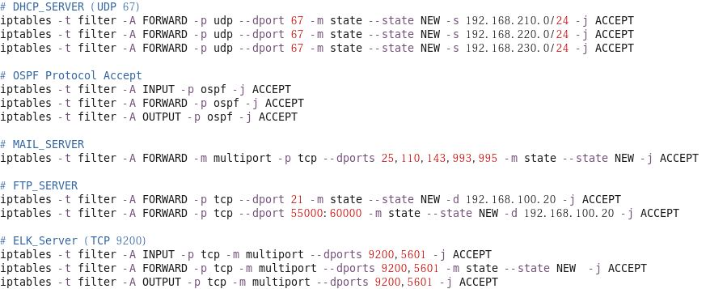
구현 기술
보안 엔지니어 및 침해대응관리자 양성과정
03
“ ”
NETWORK SECURITY
Firewall
INTERN – FW RULE
VIC BANK
Notes:
http://VIC BANK.tistory.com/category/PPT

Slide 26
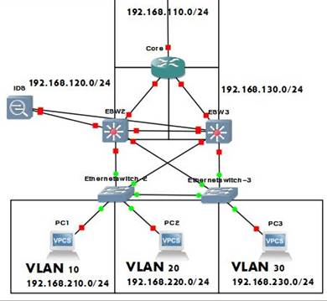
구현 기술
보안 엔지니어 및 침해대응관리자 양성과정
03
“ ”
NETWORK SECURITY
IDS(Intrusion Detection System)
침입 탐지 시스템
VIC BANK
Notes:
http://VIC BANK.tistory.com/category/PPT

Slide 27
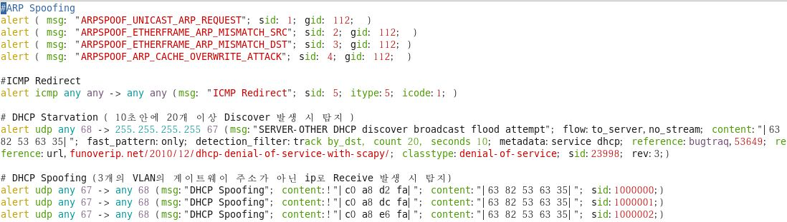
구현 기술
보안 엔지니어 및 침해대응관리자 양성과정
03
“ ”
NETWORK SECURITY
IDS(Intrusion Detection System)
IDS RULE
VIC BANK
Notes:
http://VIC BANK.tistory.com/category/PPT

Slide 28
구현 기술
보안 엔지니어 및 침해대응관리자 양성과정
03
“ ”
NETWORK SECURITY
ESM(Enterprise Security Management)
통합 보안 관리 시스템
VIC BANK
Notes:
http://VIC BANK.tistory.com/category/PPT

Slide 29
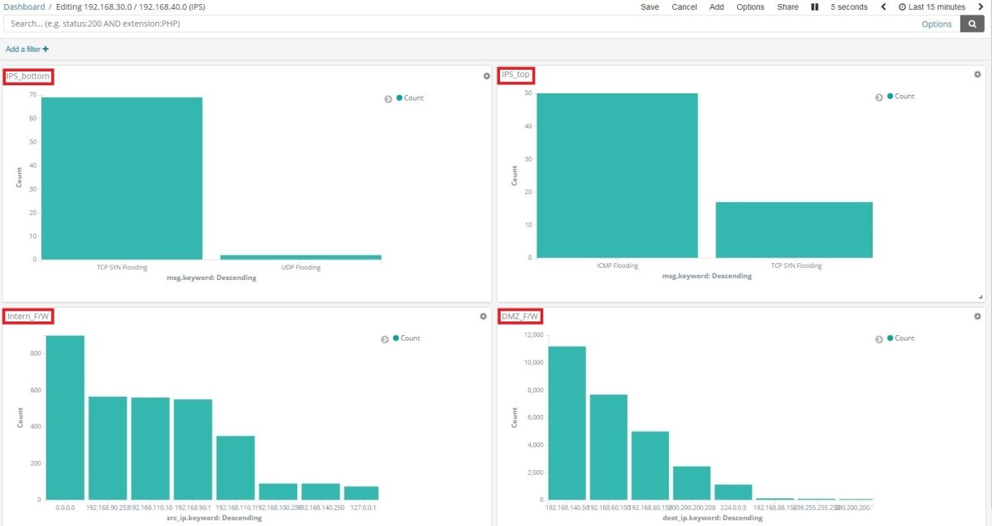
구현 기술
보안 엔지니어 및 침해대응관리자 양성과정
03
“ ”
NETWORK SECURITY
ESM(Enterprise Security Management)
통합 보안 관리 시스템
VIC BANK
Notes:
http://VIC BANK.tistory.com/category/PPT

Slide 30
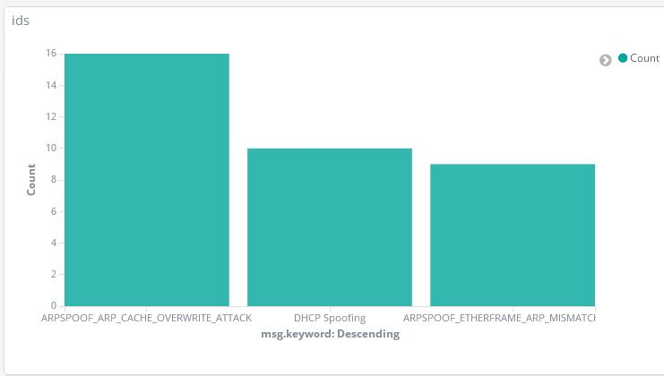
구현 기술
보안 엔지니어 및 침해대응관리자 양성과정
03
“ ”
NETWORK SECURITY
ESM(Enterprise Security Management)
통합 보안 관리 시스템
VIC BANK
Notes:
http://VIC BANK.tistory.com/category/PPT

Slide 31
구현 기술
보안 엔지니어 및 침해대응관리자 양성과정
03
“ ”
NETWORK SECURITY
SEVER FARM
FTP SERVER
VIC BANK
Notes:
http://VIC BANK.tistory.com/category/PPT

Slide 32
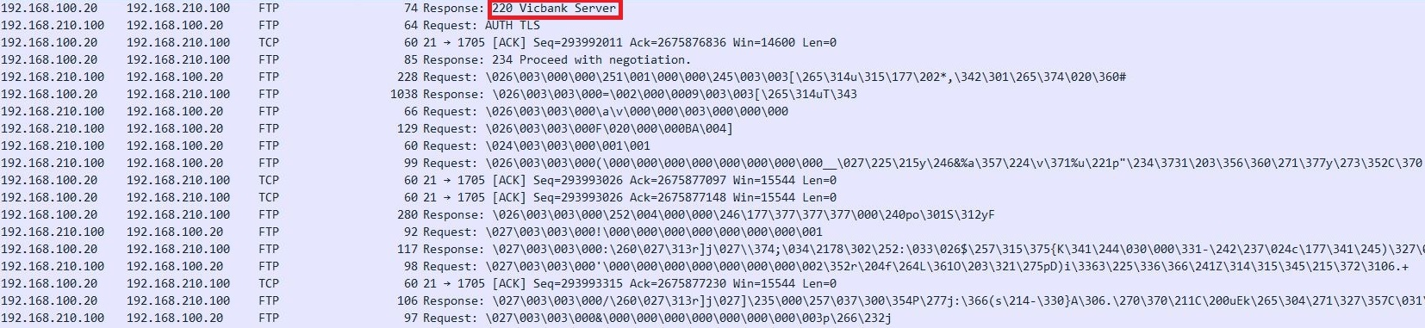
구현 기술
보안 엔지니어 및 침해대응관리자 양성과정
03
“ ”
NETWORK SECURITY
SEVER FARM
FTP SERVER
예시 1 – FTP 연결
VIC BANK
Notes:
http://VIC BANK.tistory.com/category/PPT

Slide 33
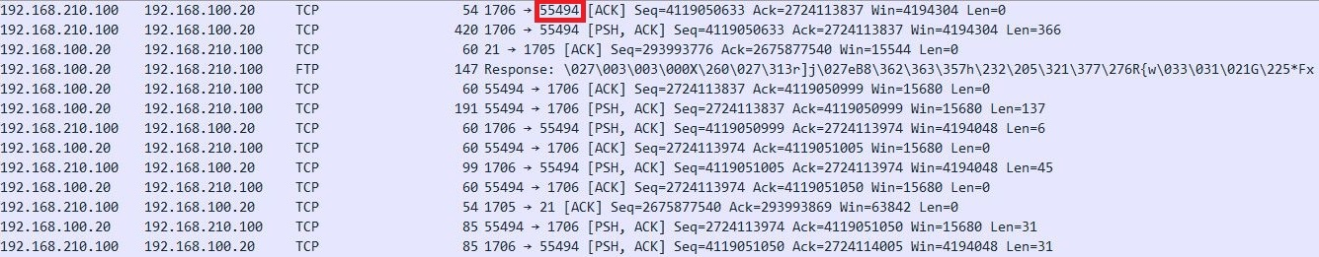
구현 기술
보안 엔지니어 및 침해대응관리자 양성과정
03
“ ”
NETWORK SECURITY
SEVER FARM
FTP SERVER
예시 2 – 파일전송 (PASSIVE MODE)
VIC BANK
Notes:
http://VIC BANK.tistory.com/category/PPT

Slide 34
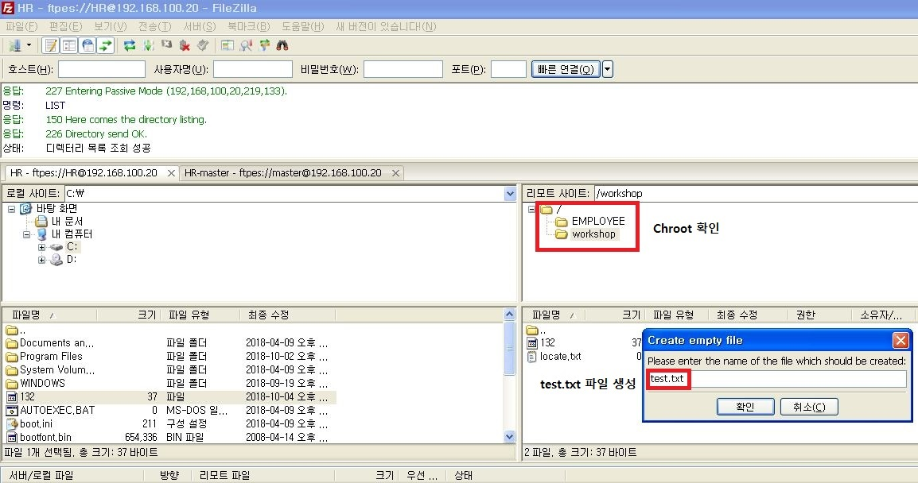
구현 기술
보안 엔지니어 및 침해대응관리자 양성과정
03
“ ”
NETWORK SECURITY
SEVER FARM
FTP SERVER
VIC BANK
Notes:
http://VIC BANK.tistory.com/category/PPT

Slide 35
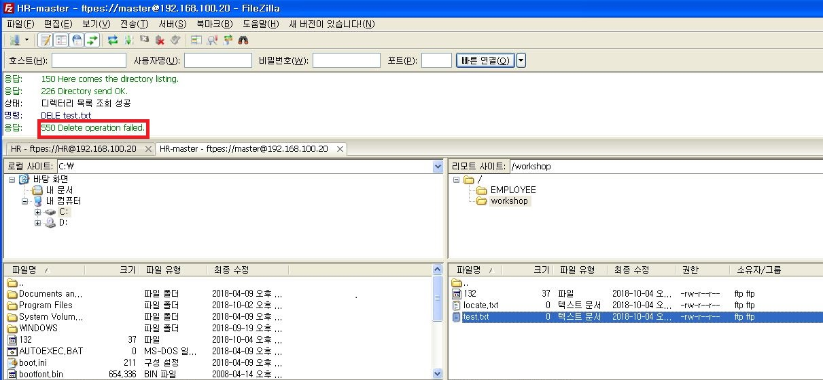
구현 기술
보안 엔지니어 및 침해대응관리자 양성과정
03
“ ”
NETWORK SECURITY
SEVER FARM
FTP SERVER
VIC BANK
Notes:
http://VIC BANK.tistory.com/category/PPT

Slide 36
구현 기술
보안 엔지니어 및 침해대응관리자 양성과정
03
“ ”
NETWORK SECURITY
SEVER FARM
MAIL SERVER
VIC BANK
Notes:
http://VIC BANK.tistory.com/category/PPT

Slide 37
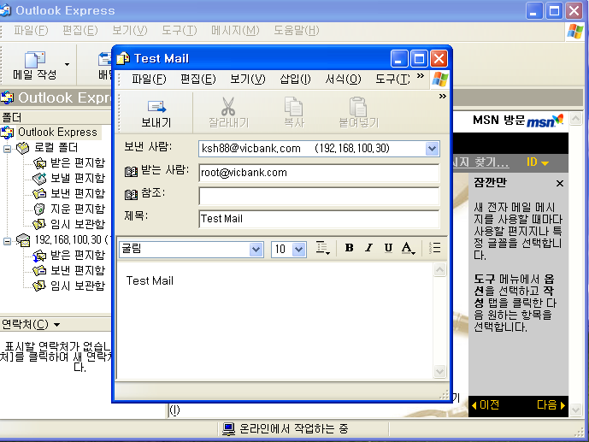
구현 기술
보안 엔지니어 및 침해대응관리자 양성과정
03
“ ”
NETWORK SECURITY
SEVER FARM
MAIL SERVER
예시 1 – 메일 전송
VIC BANK
Notes:
http://VIC BANK.tistory.com/category/PPT

Slide 38
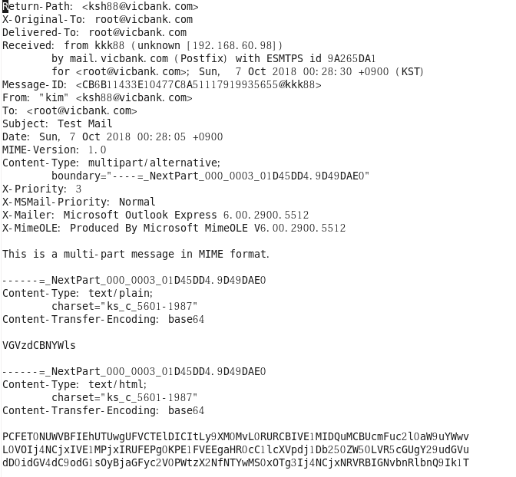
구현 기술
보안 엔지니어 및 침해대응관리자 양성과정
03
“ ”
NETWORK SECURITY
SEVER FARM
MAIL SERVER
예시 2 – 메일 전송 확인
VIC BANK
Notes:
http://VIC BANK.tistory.com/category/PPT

Slide 39
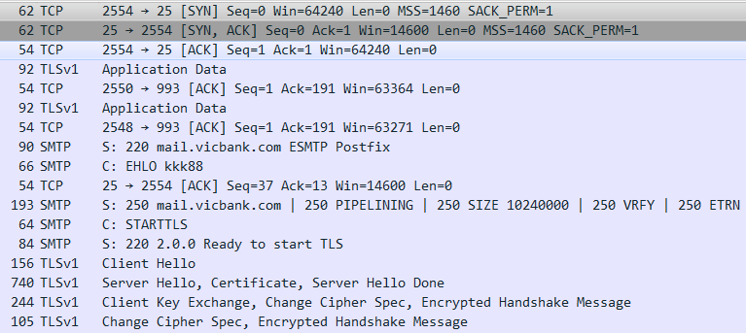
구현 기술
보안 엔지니어 및 침해대응관리자 양성과정
03
“ ”
NETWORK SECURITY
SEVER FARM
MAIL SERVER
예시 3 – 메일 전송 패킷
VIC BANK
Notes:
http://VIC BANK.tistory.com/category/PPT

Slide 40
구현 기술
보안 엔지니어 및 침해대응관리자 양성과정
03
“ ”
NETWORK SECURITY
SEVER FARM
DHCP SERVER
VIC BANK
Notes:
http://VIC BANK.tistory.com/category/PPT

Slide 41
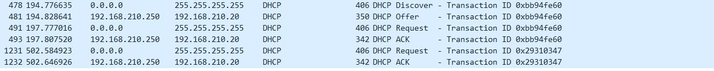
구현 기술
보안 엔지니어 및 침해대응관리자 양성과정
03
“ ”
NETWORK SECURITY
SEVER FARM
DHCP SERVER
예시 1 – DORA 과정 확인
VIC BANK
Notes:
http://VIC BANK.tistory.com/category/PPT

Slide 42
NETWORK 구성도
보안 엔지니어 및 침해대응관리자 양성과정
02
“ ”
WEB 이중화 및 COLDSITE 구축
VIC BANK
Notes:
http://VIC BANK.tistory.com/category/PPT

Slide 43
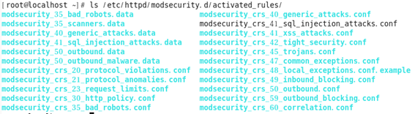
구현 기술
보안 엔지니어 및 침해대응관리자 양성과정
03
“ ”
NETWORK SECURITY
WAF(Web Application Firewall)
WAF 설정
Modsecurity 사용
VIC BANK
Notes:
http://VIC BANK.tistory.com/category/PPT

Slide 44
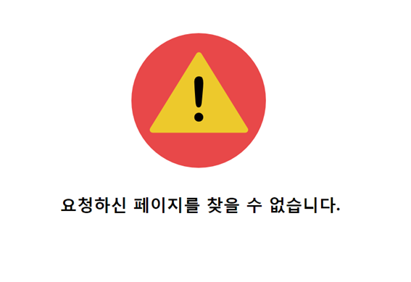
구현 기술
보안 엔지니어 및 침해대응관리자 양성과정
03
“ ”
NETWORK SECURITY
WAF(Web Application Firewall)
WAF 결과
VIC BANK
Notes:
http://VIC BANK.tistory.com/category/PPT

Slide 45
WEB, DB
SECURITY
남 의 양
Notes:
http://VIC BANK.tistory.com/category/PPT

Slide 46
구현 기술
보안 엔지니어 및 침해대응관리자 양성과정
03
“ ”
WEB Security List
1
XSS
2
CSRF
Cross Site Scripting
Cross Site Request Forgery
3
SQL Injection
4
SSL 인증서
VIC BANK
Notes:
http://VIC BANK.tistory.com/category/PPT

Slide 47
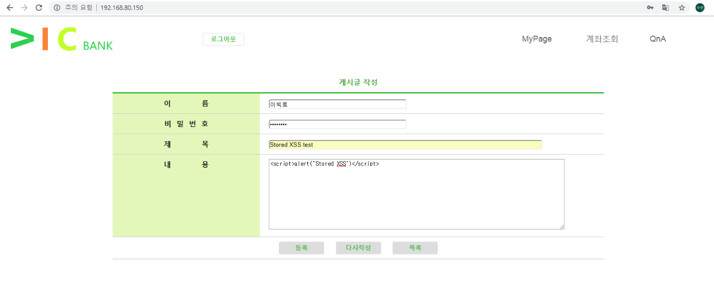
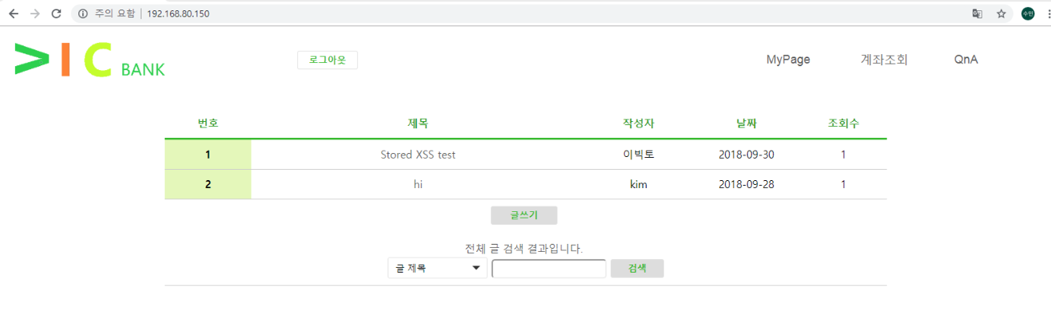
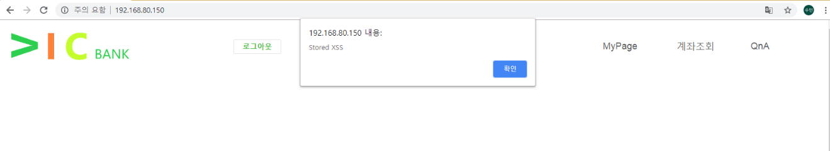
구현 기술
보안 엔지니어 및 침해대응관리자 양성과정
03
“ ”
WEB SECURITY
XSS (Cross Site Scripting)
모의 해킹
VIC BANK
Notes:
http://VIC BANK.tistory.com/category/PPT

Slide 48
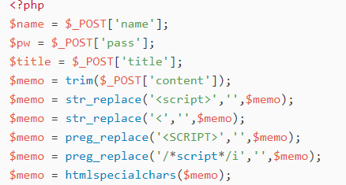
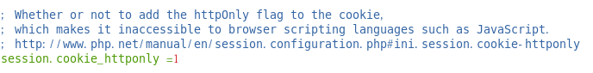
구현 기술
보안 엔지니어 및 침해대응관리자 양성과정
03
“ ”
WEB SECURITY
XSS (Cross Site Scripting)
보안 적용
Server Side Validation
httponly
VIC BANK
Notes:
http://VIC BANK.tistory.com/category/PPT

Slide 49
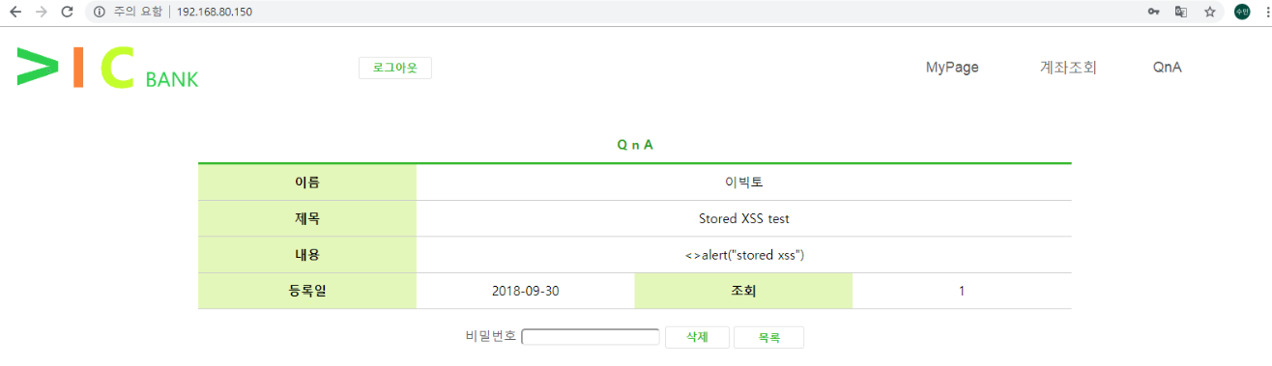
구현 기술
보안 엔지니어 및 침해대응관리자 양성과정
03
“ ”
WEB SECURITY
XSS (Cross Site Scripting)
보안 검증
VIC BANK
Notes:
http://VIC BANK.tistory.com/category/PPT

Slide 50
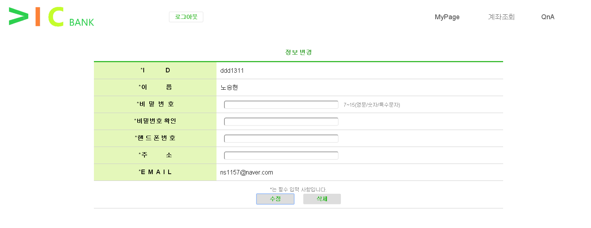
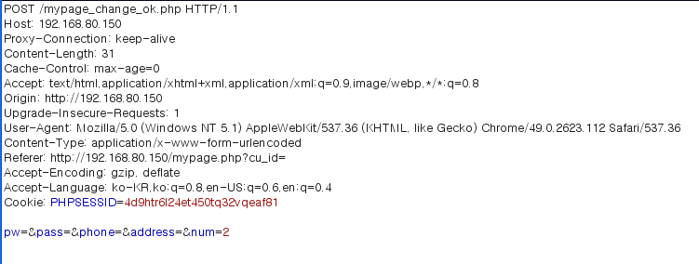
구현 기술
보안 엔지니어 및 침해대응관리자 양성과정
03
“ ”
WEB SECURITY
CSRF (Cross Site Request Forgery)
모의 해킹
VIC BANK
Notes:
http://VIC BANK.tistory.com/category/PPT

Slide 51
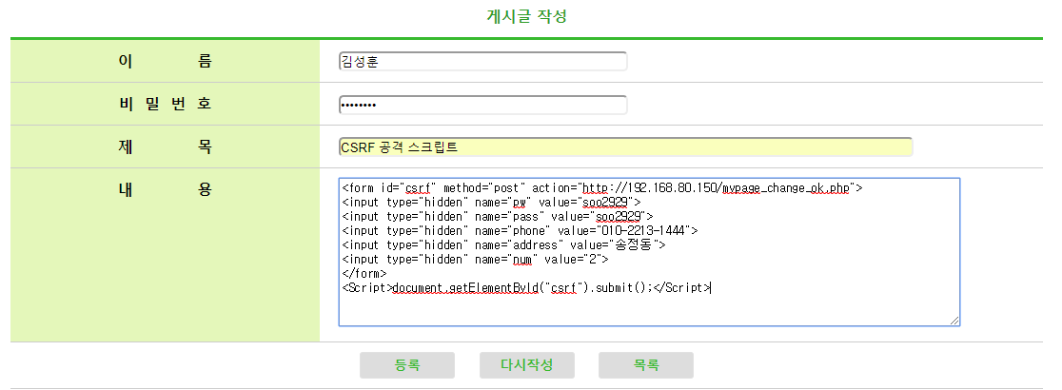
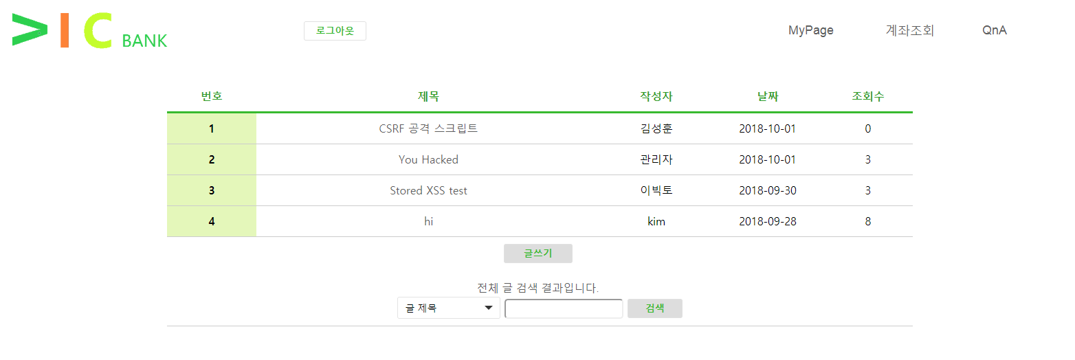
구현 기술
보안 엔지니어 및 침해대응관리자 양성과정
03
“ ”
WEB SECURITY
CSRF (Cross Site Request Forgery)
VIC BANK
Notes:
http://VIC BANK.tistory.com/category/PPT

Slide 52
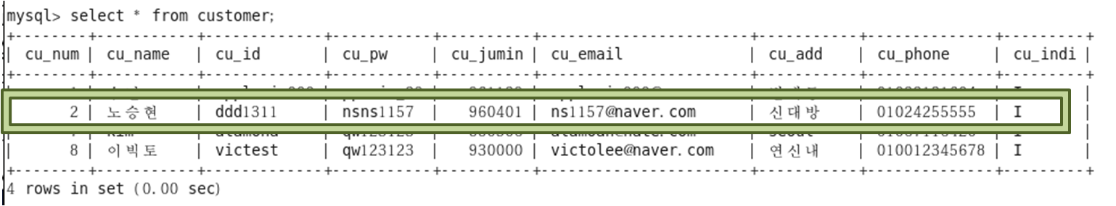
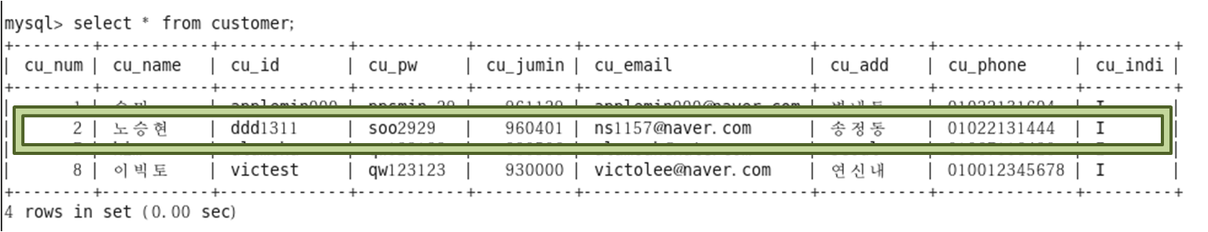
구현 기술
보안 엔지니어 및 침해대응관리자 양성과정
03
“ ”
WEB SECURITY
CSRF (Cross Site Request Forgery)
공격 전 DB 값
공격 후 DB 값
VIC BANK
Notes:
http://VIC BANK.tistory.com/category/PPT

Slide 53
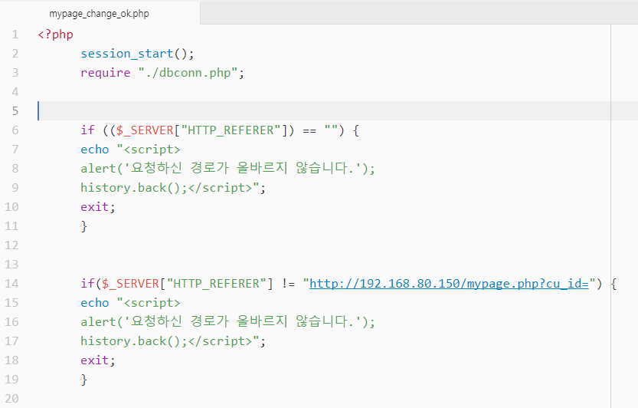
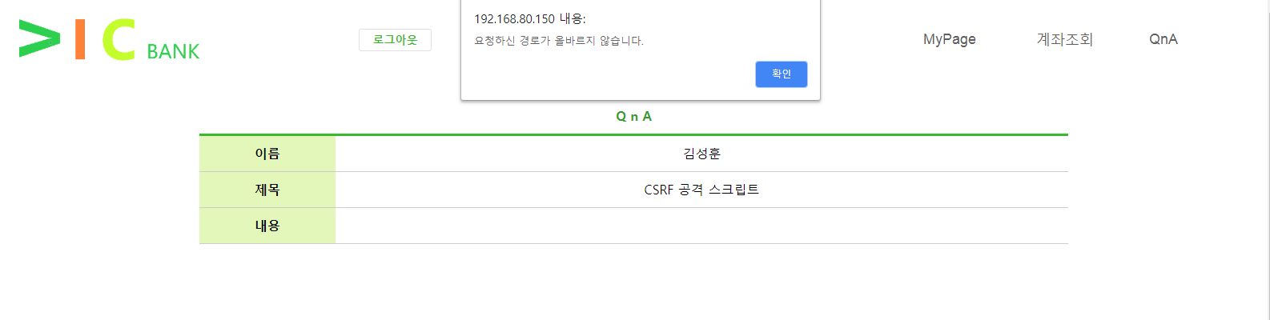
구현 기술
보안 엔지니어 및 침해대응관리자 양성과정
03
“ ”
WEB SECURITY
CSRF (Cross Site Request Forgery)
보안 적용
Referer
VIC BANK
Notes:
http://VIC BANK.tistory.com/category/PPT

Slide 54
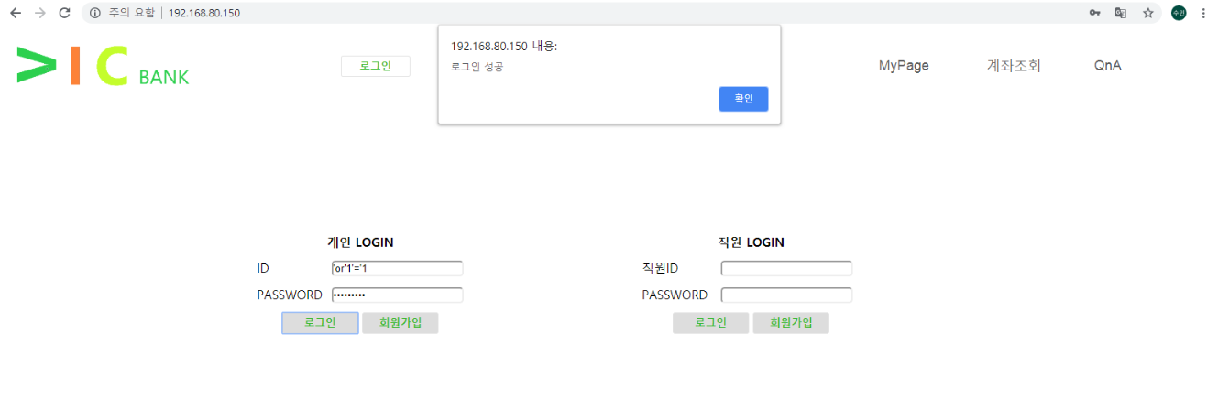
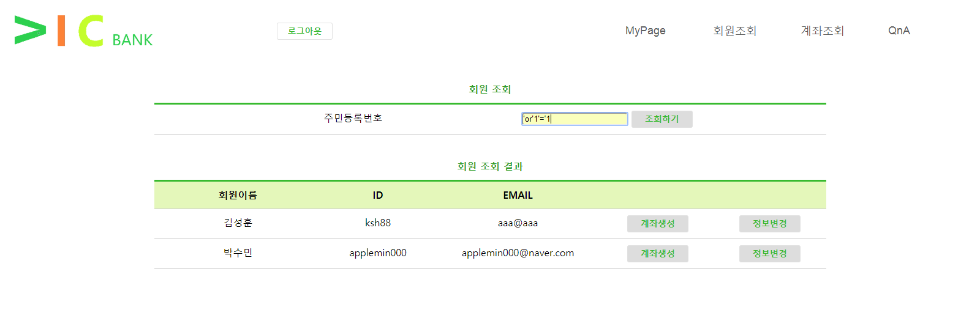
구현 기술
보안 엔지니어 및 침해대응관리자 양성과정
03
“ ”
WEB SECURITY
SQL Injection
모의 해킹
예시 1 - LOGIN
예시 2 - 회원조회
VIC BANK
Notes:
http://VIC BANK.tistory.com/category/PPT

Slide 55
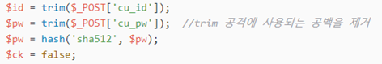
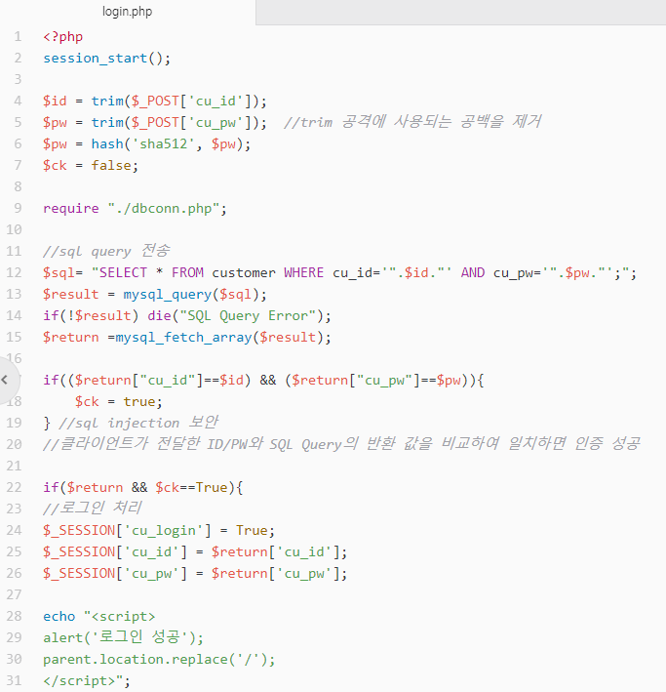
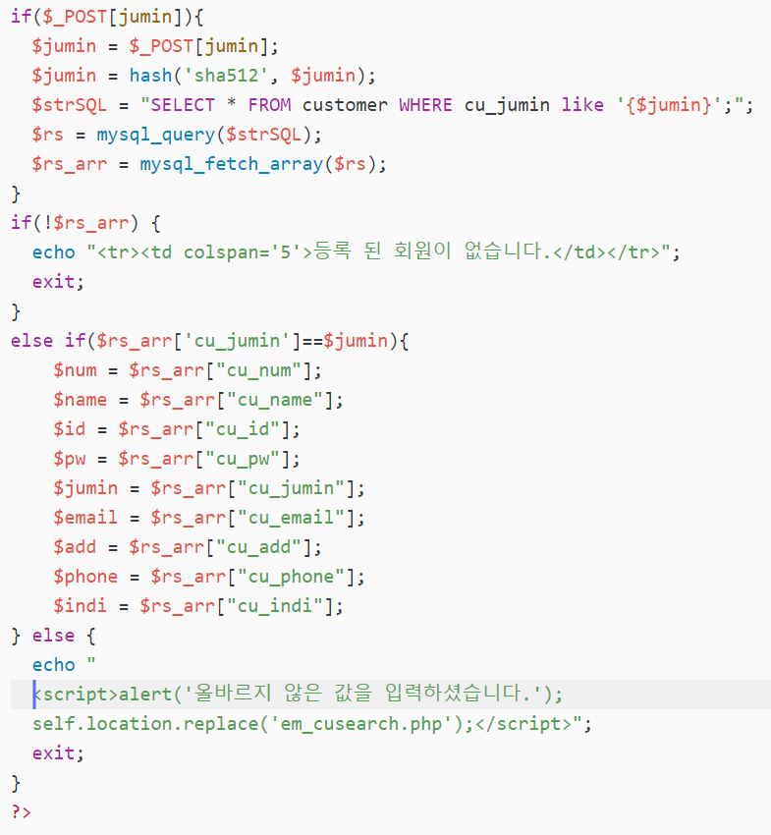
구현 기술
보안 엔지니어 및 침해대응관리자 양성과정
03
“ ”
WEB SECURITY
SQL Injection
보안 적용
예시 1 - LOGIN
예시 2 - 회원조회
VIC BANK
Notes:
http://VIC BANK.tistory.com/category/PPT

Slide 56
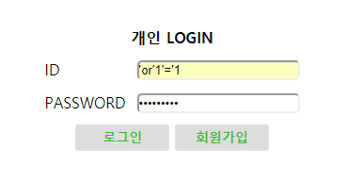
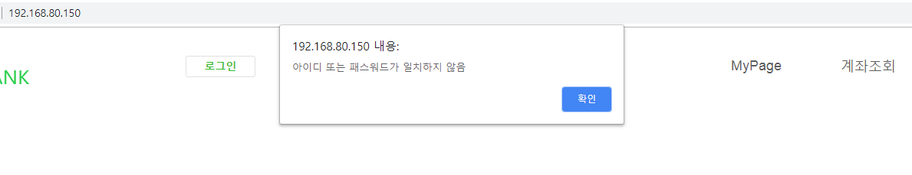
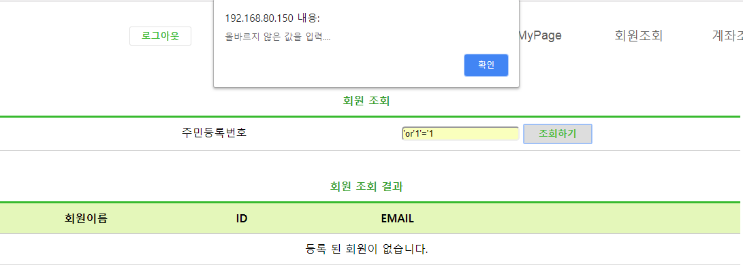
구현 기술
보안 엔지니어 및 침해대응관리자 양성과정
03
“ ”
WEB SECURITY
SQL Injection
보안 검증
예시 1 - LOGIN
예시 2 - 회원조회
VIC BANK
Notes:
http://VIC BANK.tistory.com/category/PPT

Slide 57

구현 기술
보안 엔지니어 및 침해대응관리자 양성과정
03
“ ”
WEB SECURITY
SSL 인증서
적용 전
VIC BANK
Notes:
http://VIC BANK.tistory.com/category/PPT

Slide 58

구현 기술
보안 엔지니어 및 침해대응관리자 양성과정
03
“ ”
WEB SECURITY
SSL 인증서
적용
VIC BANK
Notes:
http://VIC BANK.tistory.com/category/PPT

Slide 59



구현 기술
보안 엔지니어 및 침해대응관리자 양성과정
03
“ ”
WEB SECURITY
SSL 인증서
적용 검증
VIC BANK
Notes:
http://VIC BANK.tistory.com/category/PPT

Slide 60


구현 기술
보안 엔지니어 및 침해대응관리자 양성과정
03
“ ”
DB SECURITY
접근통제(GRANT) 및 암호화
접근통제(GRANT)
GRANT SELECT, UPDATE, DELETE privileges ON FINAL.* TO ‘sum’@’192.168.70.%’ IDENTIFIED BY ‘user22’;
GRANT SELECT, UPDATE, DELETE privileges ON FINAL.* TO ‘sum’@’192.168.80.%’ IDENTIFIED BY ‘user22’;
암호화
VIC BANK
Notes:
http://VIC BANK.tistory.com/category/PPT

Slide 61

구현 기술
보안 엔지니어 및 침해대응관리자 양성과정
03
“ ”
DB SECURITY
DB 이중화
VIC BANK
Notes:
http://VIC BANK.tistory.com/category/PPT

Slide 62

CEHCK LIST
보안 엔지니어 및 침해대응관리자 양성과정
04
“ ”
체크리스트
VIC BANK
Notes:
http://VIC BANK.tistory.com/category/PPT

Slide 63

CEHCK LIST
보안 엔지니어 및 침해대응관리자 양성과정
04
“ ”
체크리스트
VIC BANK
Notes:
http://VIC BANK.tistory.com/category/PPT

Slide 64


CEHCK LIST
보안 엔지니어 및 침해대응관리자 양성과정
“ ”
04
자동화 스크립트
체크리스트 적용 전
VIC BANK
Notes:
http://VIC BANK.tistory.com/category/PPT

Slide 65


CEHCK LIST
보안 엔지니어 및 침해대응관리자 양성과정
“ ”
04
자동화 스크립트
체크리스트 적용 후
VIC BANK
Notes:
http://VIC BANK.tistory.com/category/PPT

Slide 66
프로젝트 결과
보안 엔지니어 및 침해대응관리자 양성과정
05
“ ”
프로젝트 결과
VIC BANK
Notes:
http://VIC BANK.tistory.com/category/PPT

Slide 67





소 감
보안 엔지니어 및 침해대응관리자 양성과정
05
“ ”
소감
김성훈 : 배웠던 것을 녹이는 한편 새로운 것에 도전할 수 있어서 뜻 깊은 시간이었습니다.
박상환 : 실제 기업의 토폴로지를 참고하여 그대로 구현하고 체크리스트를 통해 문제점을 단계적으로 보완하는점이 재미있었습니다.
이빅토 : 긴 시간동안 여러 보안 솔루션을 구축할 때 발생하게 된 어려움들을 직접 찾아보고 트러블슈팅을 통해 해결하면서 앞으로 어려움이 생겨도 해결할 수 있다는 자신감을 얻게 되었습니다.
남의양 : 그동안 배운 지식들을 통합하여 하나의 큰 프로젝트로 만들어가는 과정이 신기하고 재미있었습니다.
박수민 : 맡은 일을 열심히 하고 어려울 때 서로 도와주는 팀원들 덕분에 순조롭게 진행되어 좋은 결과를 낳을 수 있었다고 생각합니다.
VIC BANK
Notes:
http://VIC BANK.tistory.com/category/PPT

Slide 68
보안 엔지니어 및 침해대응관리자 양성과정
THANK
YOU
VIC BANK
Notes:
http://VIC BANK.tistory.com/category/PPT

